Slide 1

Je compose pour vous avec ma douce et fidèle amie
Un Marocain
venu en France
par Lande

Slide 2
Je compose pour vous avec ma douce et fidèle amie
Politique de droit d'auteur. Si le pps que vous avez placé sur Ma Planète enfreint les droits d'auteur, ou est un pps modifié partiellement, il sera effacé sans avis à la première plainte de l'auteur.

Slide 3
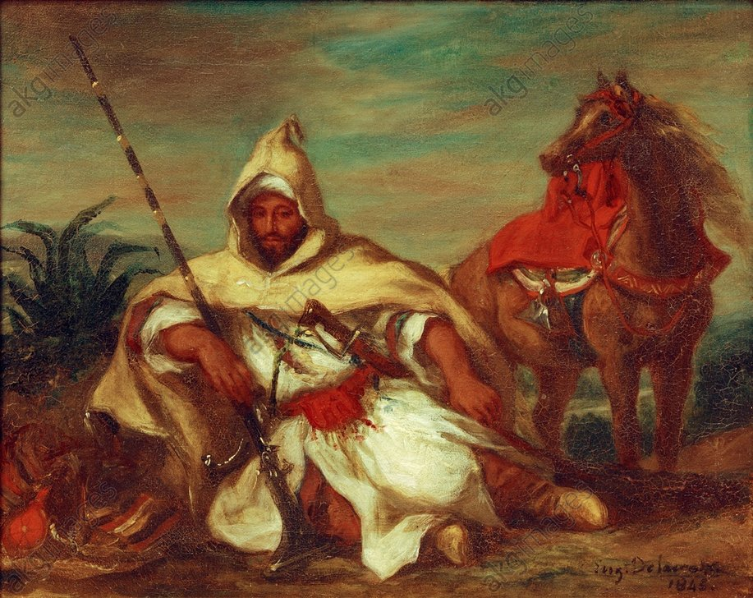
Je compose pour vous avec ma douce et fidèle amie

Slide 4
Je compose pour vous avec ma douce et fidèle amie
Un Marocain va dans une boîte d'échangistes
et oui il est en France. , il n’y a plus de Bousbir
comme au Maroc ; ses femmes les Moukères
(Femme du Maghreb.)
On racontait sur eux des choses étranges :
chacun possédait au pays deux ou trois
moukères et au moins une douzaine de
moutchatchous ; on se demandait comment
ils faisaient pour les distinguer les uns des autres
d'autant plus qu'ils s'appelaient tous Mohamed
et n'avaient pas de nom de famille.

Slide 5
Je compose pour vous avec ma douce et fidèle amie
Pour se mettre en forme il se met à picoler, il se fait sucer, il baise à droite et à gauche avec plusieurs femmes et couples. Ben oui comme au pays à Bousbir ? Car il est en France !

Slide 6
Je compose pour vous avec ma douce et fidèle amie
Mais, dans la foulée, il se fait aussi
sodomiser.

Slide 7
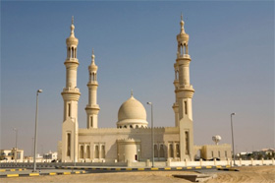
Je compose pour vous avec ma douce et fidèle amie
Le lendemain, il commence à avoir des remords et il va à la mosquée voir un imam pour confesser ses péchés et obtenir le pardon.

Slide 8
Je compose pour vous avec ma douce et fidèle amie
Il commence à raconter :
" Je suis allé dans une boîte d'échangistes...J'ai bu de l'alcool… J'ai couché avec d'autres femmes que la mienne… Et je me suis fait sodomiser ...... "

Slide 9
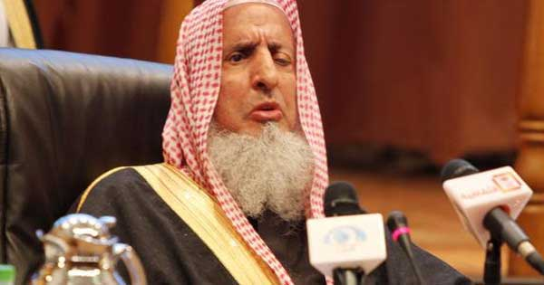
Je compose pour vous avec ma douce et fidèle amie
L'imam lui dit que c'est extrêmement grave et que s'il veut se faire pardonner , il faut qu'il revienne le lendemain avec 15 000 euros.

Slide 10
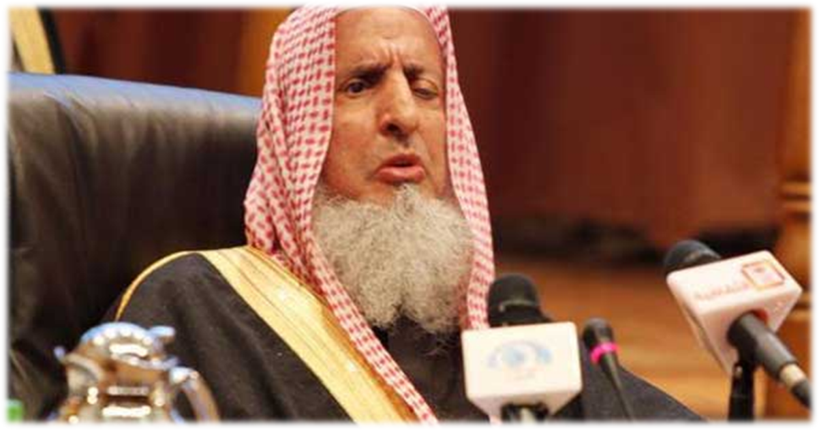
Je compose pour vous avec ma douce et fidèle amie
Le mec part assez content parce qu'il va obtenir l'absolution, mais commence quand même à réfléchir au montant de la somme...

Slide 11
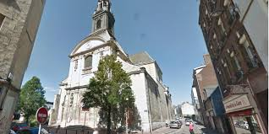
Je compose pour vous avec ma douce et fidèle amie
Sur le chemin il voit une église et il se dit que, même si ce n'est pas sa religion, peut-être qu'il va obtenir l'absolution de ses péchés pour un prix moins élevé.

Slide 12
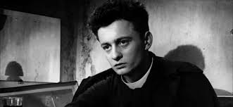
Je compose pour vous avec ma douce et fidèle amie
Il va voir le curé dans le confessionnal et il commence à raconter :
Le curé lui dit " Si tu veux le pardon pour tout ce que t'as fait, tu dois revenir demain avec 10 000 euros... "

Slide 13
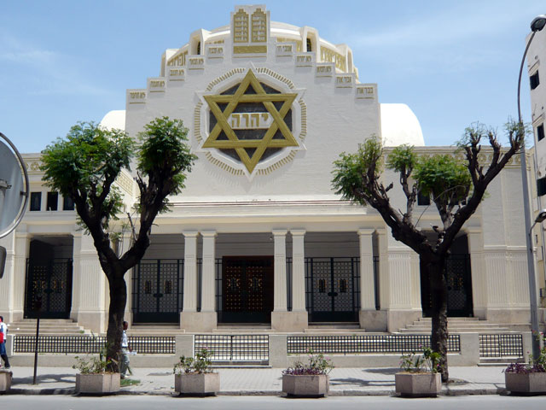
Je compose pour vous avec ma douce et fidèle amie
Le Marocain s'en va encore plus content mais, sur le chemin, il voit une synagogue et se dit que les juifs sont très forts en affaires et, qui
sait, peut-être qu'il va s'en sortir avec un prix plus intéressant.

Slide 14
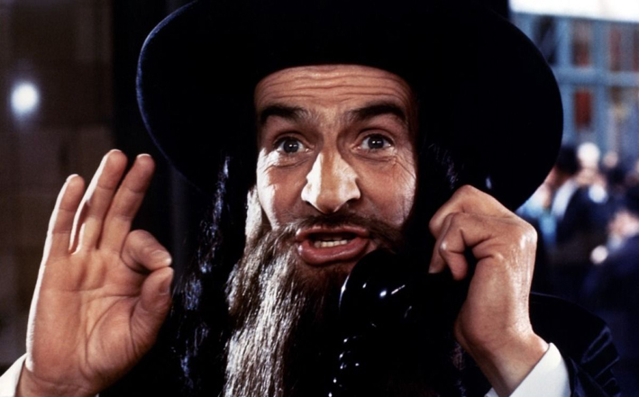
Je compose pour vous avec ma douce et fidèle amie
" Rabbi, je sais ce n'est pas ma religion, mais peut être que je trouverai chez vous le pardon, parce que je suis allé dans une boîte d'échangistes...j'ai bu de l'alcool .... j'ai couché avec plein d'autres femmes que la mienne ...et je me suis fait sodomiser ..... "

Slide 15
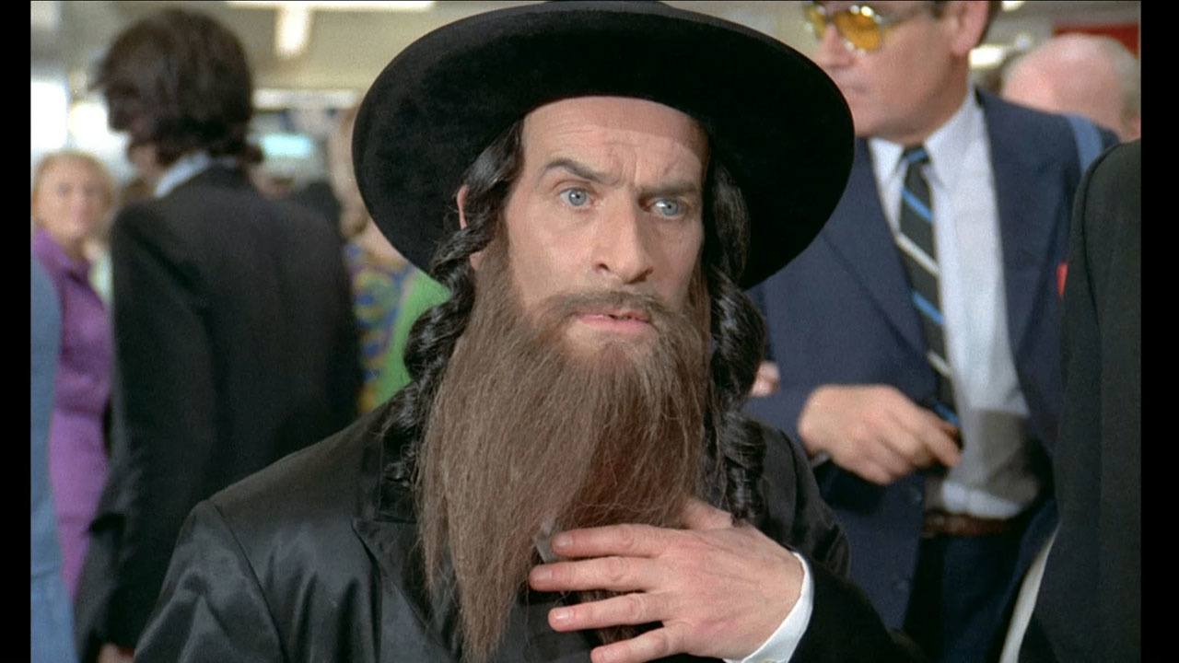
Je compose pour vous avec ma douce et fidèle amie
Le rabbin lui dit :
" Aucun problème, tu reviens demain avec quelques bouteilles de Fanta, quelques bouteilles de Coca et quelques paquets de petits gâteaux...

Slide 16
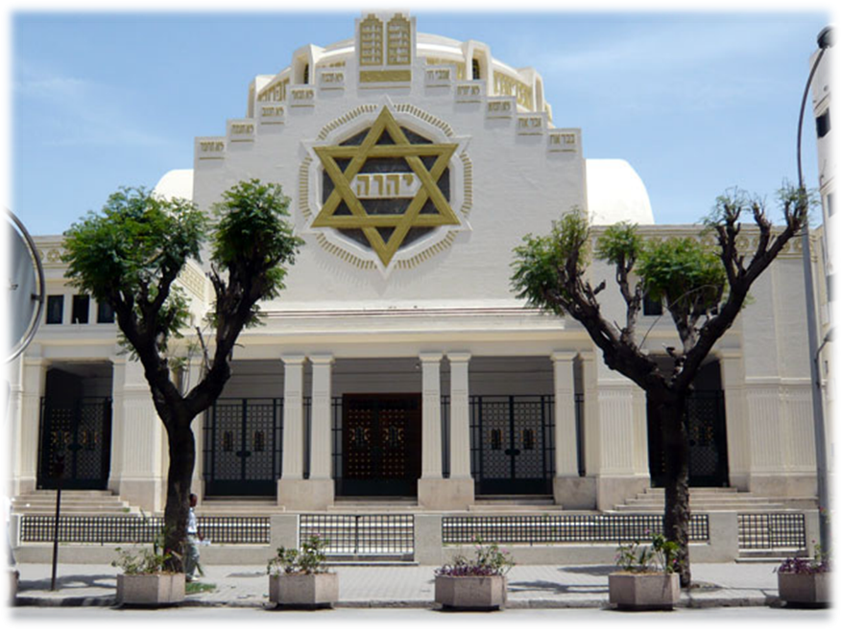
Je compose pour vous avec ma douce et fidèle amie
Le Marocain est quand même assez étonné et demande :
" C'est tout ce que je dois faire pour me faire pardonner, parce que l'imam me demandait 15 000 euros et le curé 10 000...
Vous êtes sûr , rabbi? "

Slide 17
Je compose pour vous avec ma douce et fidèle amie
Et le rabbin lui répond :

Slide 18
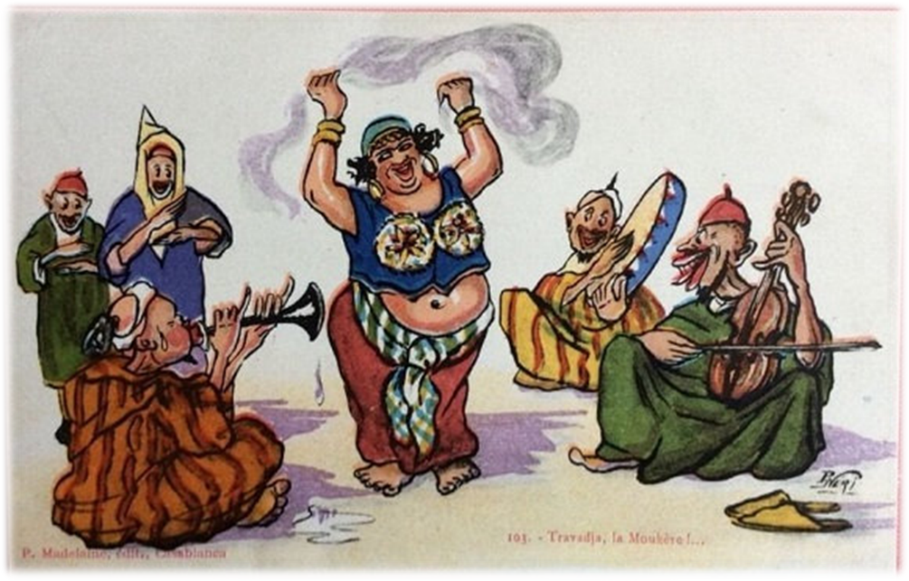
Je compose pour vous avec ma douce et fidèle amie
" Bien sûr , c'est comme ça chez nous ! Chaque fois qu'un Marocainse fait enculer , on organise une petite fête ! "

Slide 19

Je compose pour vous avec ma douce et fidèle amie

Slide 20
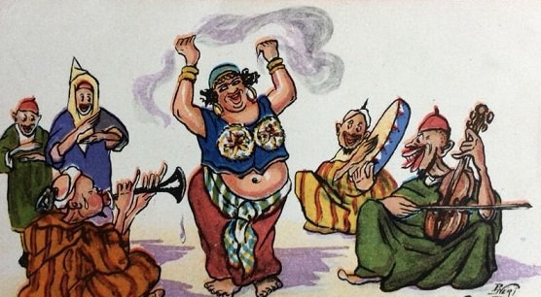
Je compose pour vous avec ma douce et fidèle amie

Slide 21
Je compose pour vous avec ma douce et fidèle amie
C’était
L’ après Bousbir en venant
en France
par Lande

